Slide 1
다크 소드 포트폴리오
Unity 2D

Slide 2
다크 소드
1. 시작 화면
2. 스피드 모드
3. 조작
순서
다크 소드

Slide 3
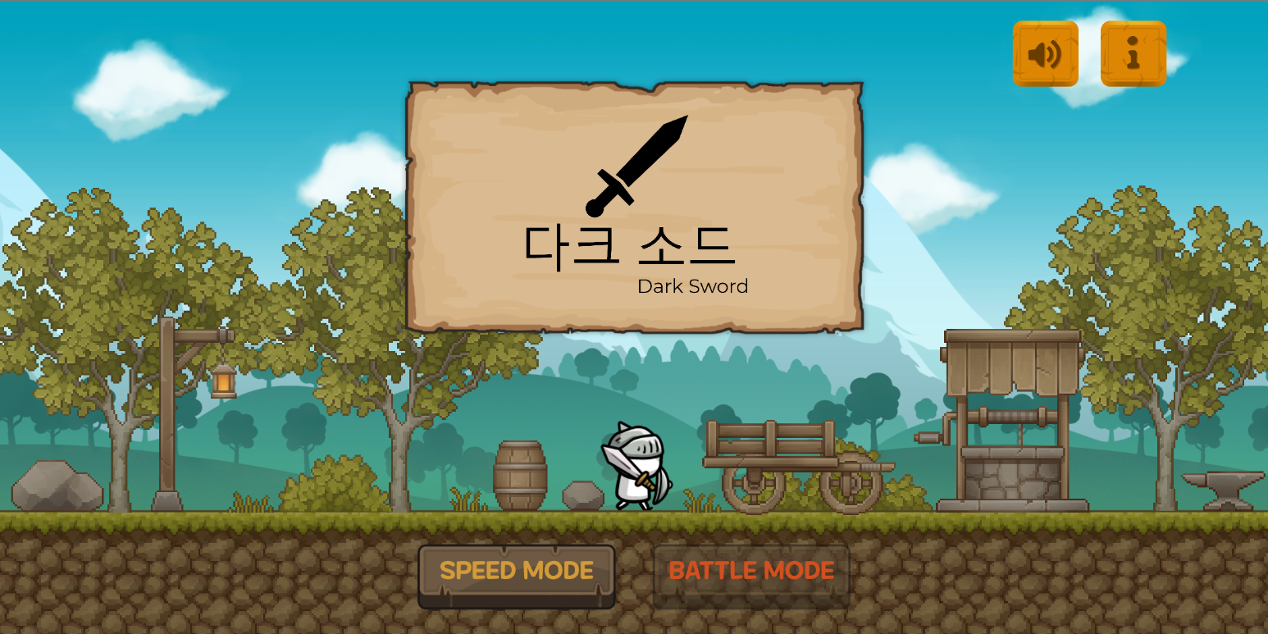
1. 시작 화면
Computer Graphics
1. 시작화면 2. 스피드 모드
게임 명 : 다크 소드
장르 : 캐쥬얼, 액션
팀 인원 : 2명
- 배틀 모드는 개발 진행중 입니다.

Slide 4
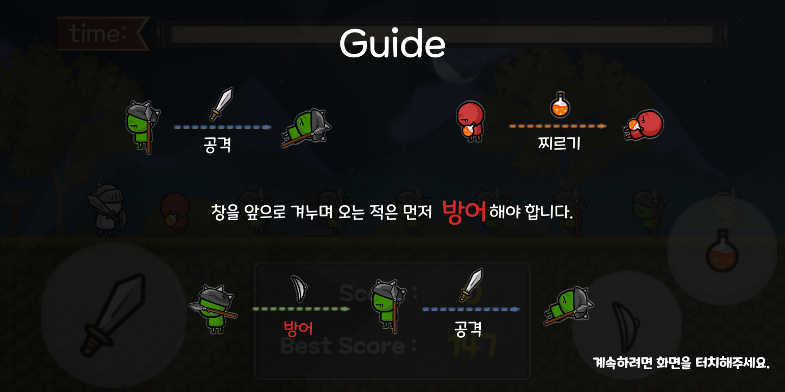
2-1. 가이드 화면
Computer Graphics
1. 시작화면 2. 스피드 모드
조작 : 버튼 3개 : 공격, 방어, 찌르기
아이디어는 게임 “무한의 계단” 에 착안해서 만들었습니다.

Slide 5
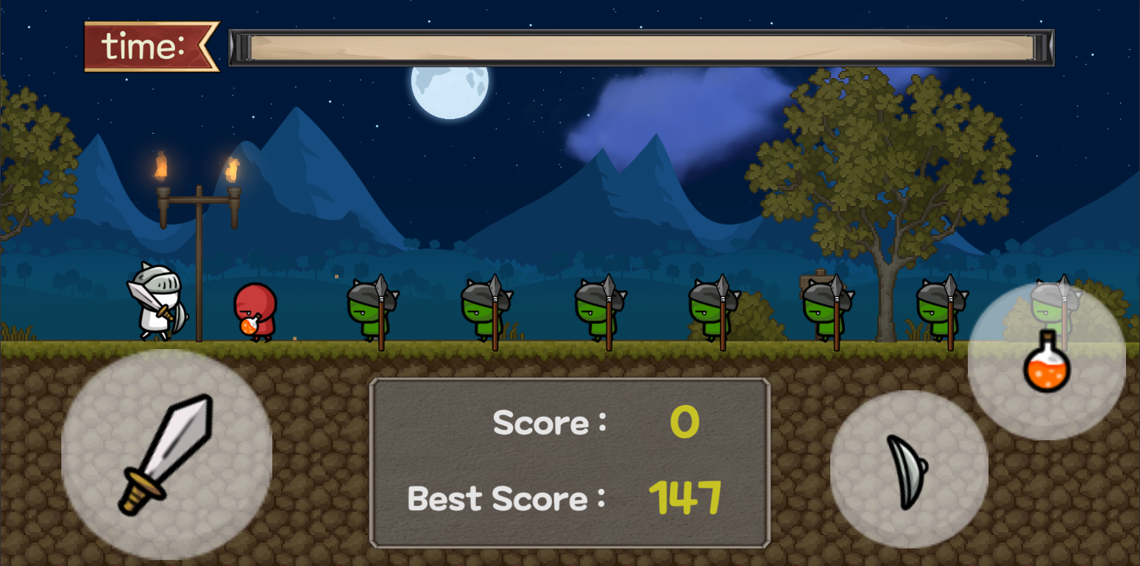
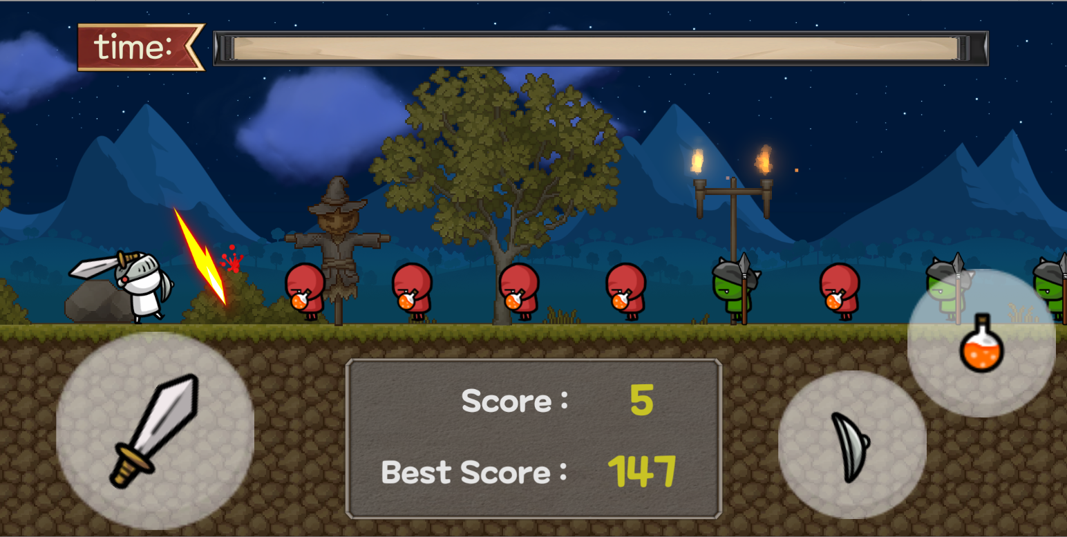
2-2. 기능
Computer Graphics
1. 시작화면 2. 스피드 모드
1. 게임은 플레이어가 제한시간 안에 적과 일치하는 조작을 빠르게 누르며 진행됩니다.
2. 점차 시간이 줄어드는 속도가 빨라지고 공격하는 적의 비율이 높아져 난이도가 상승합니다.
3. Best Score는 기기에 저장되어 껐다 켜도 다시 확인할 수 있습니다.

Slide 6
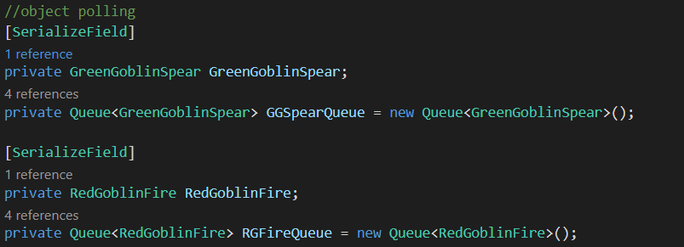
2-3. 구현
Computer Graphics
1. 시작화면 2. 스피드 모드
1. 오브젝트 풀링 구현
녹색 적, 빨간색 적은 게임 시작과 동시에 임의의 개수만큼 생성되어 큐에 입력됩니다.
객체의 생성과 소멸 대신 활성화와 비활성화를 반복하면서 오브젝트 풀링을 진행합니다.

Slide 7
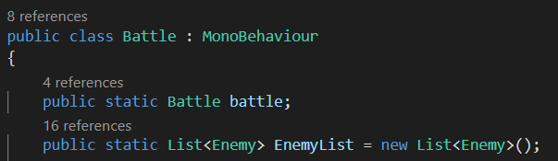
2-3. 구현
Computer Graphics
1. 시작화면 2. 스피드 모드
2. 싱글턴 패턴을 활용한 전투 클래스 구현
싱글턴 패턴을 활용한 적의 List를 가지고 있는 클래스를 만들어 전투를 따로 관리합니다.
데미지 처리, 애니메이션 변환, 적 객체 큐에 반환 등의 작업이 이루어집니다.

Slide 8
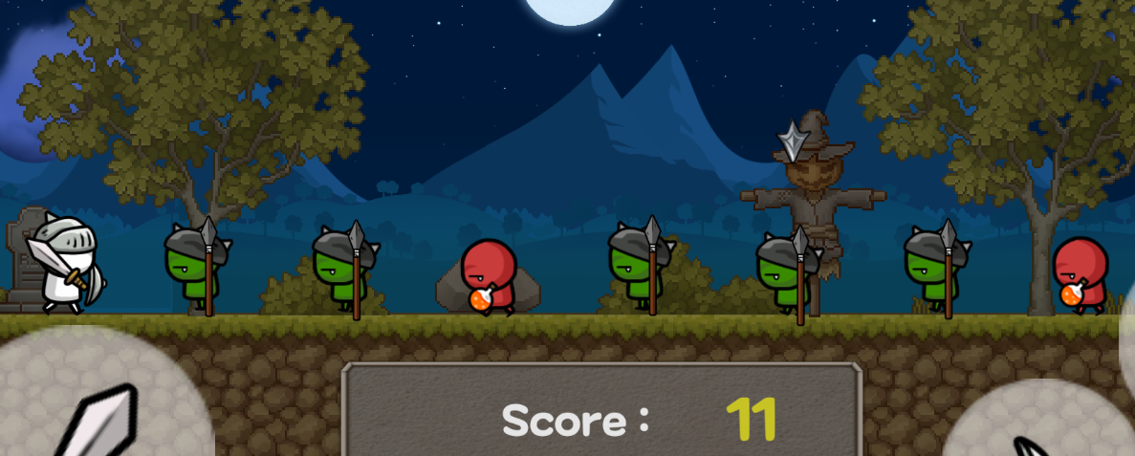
2-3. 구현
Computer Graphics
1. 시작화면 2. 스피드 모드
3. Best Score 시각효과
죽였을 때 Best Score가 갱신되는 적을 화살표로 표시합니다.
위치에 대한 계산은 적이 큐에서 나올 때 진행됩니다.

